Slide 1
INNOTRANS 2026
ІНТЕЛЕКТУАЛЬНА СИСТЕМА
ПІДТРИМКИ ОПЕРАТИВНИХ РІШЕНЬ
НА ЗАЛІЗНИЧНИХ СТАНЦІЯХ
DIGITAL
TWIN
DECISION
SUPPORT
на основі цифрового двійника
Вячеслав Мацюк
професор, д.т.н. (Dr. Eng. Sc.)
НУ «KAI» · Факультет транспорту і логістики
ONE STATION → ONE PILOT → MEASURABLE RESULT → SCALE

Slide 2
02
Виробничий виклик
DIGITAL TWIN | DECISION SUPPORT
КОЖНА СТАНЦІЯ ЩОДОБИ ПРАЦЮЄ В НОВИХ УМОВАХ*
ПРОБЛЕМА
±100%
коливання вагонопотоків
Існуючі інструменти планування не дозволяють оперативно оцінити наслідки альтернативних управлінських рішень.
10+
паралельних і послідовних процесів
НАСЛІДКИ
±50%
варіація тривалості операцій
↑ вагоно-години простою
↑ локомотиво-години маневрової роботи
∞
затримки та міжопераційні простої
↑ собівартість переробки вагона
↓ ефективність використання ресурсів
ФАКТ
простій транзитних вантажних поїздів перевищував нормативний у 1,5–2,5 раза**
* власні та інші дослідження 2005–2026 рр. · ** дослідження 2018 р.

Slide 3
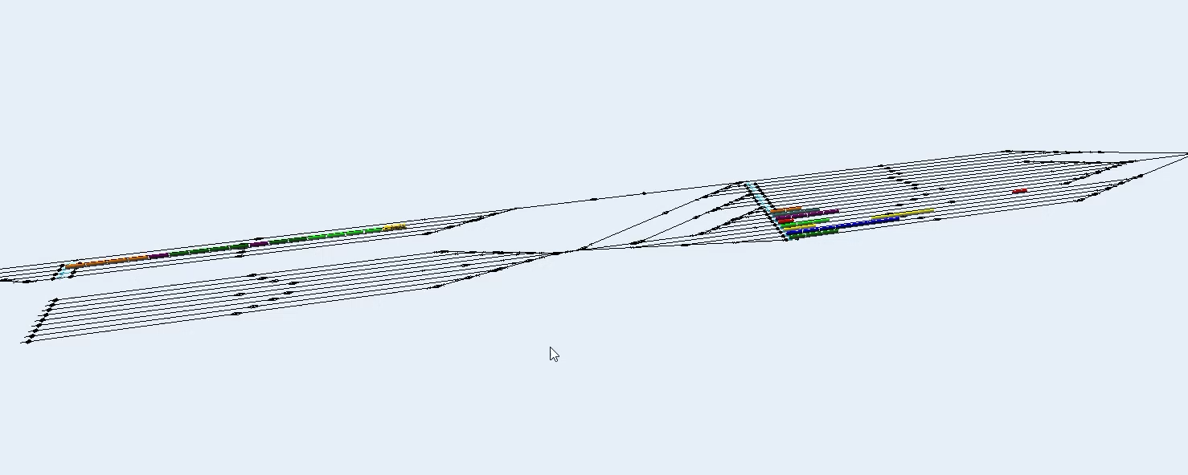
03
Моє бачення змін
DIGITAL TWIN | DECISION SUPPORT
А що, як ефективність кожного оперативного рішення можна оцінити ДО його реалізації?
01
02
03
04
05
ФАКТИЧНИЙ СТАН
→
ЦИФРОВИЙ ДВІЙНИК
→
WHAT-IF СЦЕНАРІЇ
→
ІНТЕЛЕКТУАЛЬНИЙ АНАЛІЗ
→
РЕКОМЕНДАЦІЯ ЛЮДИНІ
вагонопотік · колії · локомотиви · персонал
динамічна модель, актуалізована фактичними даними
альтернативи + автоматичний розрахунок KPI
порівняння сценаріїв та вибір найкращого
оптимальний сценарій на зміну / добу
ВЖЕ Є: прототип мультиагентної моделі → НАСТУПНИЙ КРОК: Industrial Digital Twin + Decision Support System

Slide 4
04
Очікуваний ефект для УЗ
DIGITAL TWIN | DECISION SUPPORT
У РЕЖИМІ РЕАЛЬНОГО ЧАСУ · НА ПОТОЧНУ ЗМІНУ / ДОБУ
KPI ПІЛОТУ — ЩО БУДЕМО ВИМІРЮВАТИ
01 ОБ’ЄКТИВНЕ НОРМУВАННЯ
ЧАС
↓ вагоно-години простою
норми часу операцій · локомотиви · колії · сортувальні пристрої · персонал
↓ міжопераційні простої
02 ПІДВИЩЕННЯ ПРОДУКТИВНОСТІ
РЕСУРСИ
↓ непродуктивні локомотиво-години
зниження непродуктивних простоїв і витрат ресурсів
↓ технологічні конфлікти
↑ ефективність інфраструктури та технічних засобів
ЕКОНОМІКА
↑ продуктивність станції
↓ собівартість переробки вагона
Кількісний ефект визначається за результатами пілоту: BASELINE → DIGITAL TWIN → FACT

Slide 5
05
Пошук рішень на InnoTrans
DIGITAL TWIN | DECISION SUPPORT
ЩО ШУКАЮ
МЕТА INNOTRANS
01
RAILWAY DATA INTEGRATION
Сформувати технологічну архітектуру та партнерську основу для запуску пілотного Digital Twin + Decision Support на базі УЗ.
фактичні виробничі дані → Digital Twin
02
DIGITAL TWIN PLATFORMS
simulation + real-time data
РЕЗУЛЬТАТ INNOTRANS
TECHNOLOGY
відібрані технології та програмні рішення
03
INTELLIGENT DECISION SUPPORT
сценарії · KPI · оптимізація · рекомендації
PARTNERS
контакти технологічних партнерів та експертів
ТЕХНОЛОГІЧНІ ОРІЄНТИРИ / ПОТЕНЦІЙНІ ПАРТНЕРИ
PILOT CONCEPT
концепція пілоту для однієї станції УЗ
Siemens Mobility · Hitachi Rail · Thales · GEXIA Rail · FlexSim · AnyLogic
Hexagon · Bentley Systems · Prover Technology · AVEVA · DELMIA · Qlik · Deutsche InfraSoft

Slide 6
06
Від пілоту до масштабування
DIGITAL TWIN | DECISION SUPPORT
ONE STATION → ONE PILOT → MEASURABLE RESULT → SCALE
PILOT
VALIDATION
SCALE
1 станція — експериментальна база
1–3 місяці тестування
адаптація типового рішення
↓
↓
↓
Імітаційна модель + фактичні виробничі дані
BASELINE vs FACT
сортувальні → дільничні → вантажні станції
↓
DIGITAL TWIN
↓
↓
Δ KPI
оцінка KPI
↓
What-if scenarios + KPI
↓
↓
↓
технологічний + економічний ефект
поетапне масштабування на мережі УЗ
DECISION SUPPORT

Slide 7
07
Розкриття потенціалу
DIGITAL TWIN | DECISION SUPPORT
Мета — привезти технологічне рішення для запуску пілотного Digital Twin на Укрзалізниці
01
02
03
04
05
INNOTRANS
ADAPT
PILOT
VALIDATE
SCALE
→
→
→
→
знайти технології + партнерів + програмні рішення
адаптувати рішення до технології УЗ
створити цифровий двійник однієї станції
довести технологічний та економічний ефект на реальних даних
тиражувати рішення на інші станції Укрзалізниці
InnoTrans → Pilot UZ → measurable result → scale

Slide 8
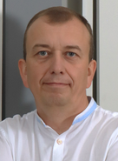






08
Чому ми?
DIGITAL TWIN | DECISION SUPPORT
① ЕКСПЕРТИЗА
② КОМАНДА
③ ДОСВІД
Вячеслав Мацюк
Богдан Кіщенко
20+ реалізованих
прикладних проєктів
д.т.н., професор
керівник команди
Simulation · Railway Technology
Андрій Шишка
РЕЗУЛЬТАТИ КОМАНДИ
Simulation · Railway Technology
🥇 1 місце — Nova Post DemoDay, 2024
🥇🥈 1–2 місця — International Student Paper Competition, 2026
🥉 3 місце — Хакатон УЗ, 2026
Railway Systems
Simulation (AB · DE · SD)
Optimization
Андрій Стенякін
Software · IT Integration
150+ publications · Scopus hi 9
30+ років у транспортній галузі та науці
RAILWAY + SIMULATION + IT
ГАЛУЗЕВА ЕКСПЕРТИЗА + МОДЕЛЮВАННЯ + IT + ДОСВІД = ГОТОВНІСТЬ ДО ПІЛОТУ

Slide 9
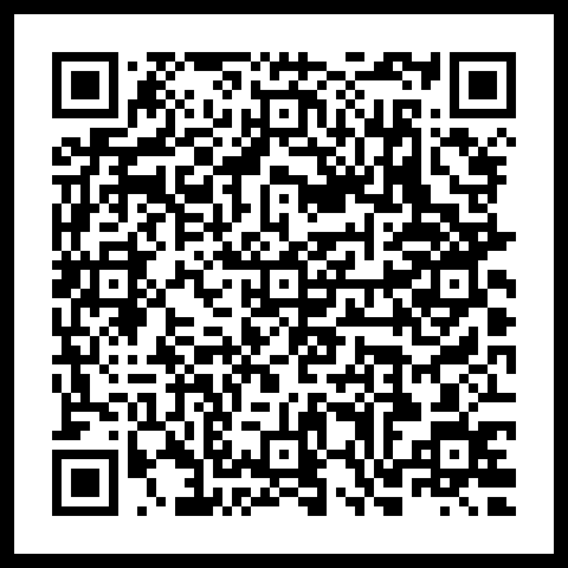
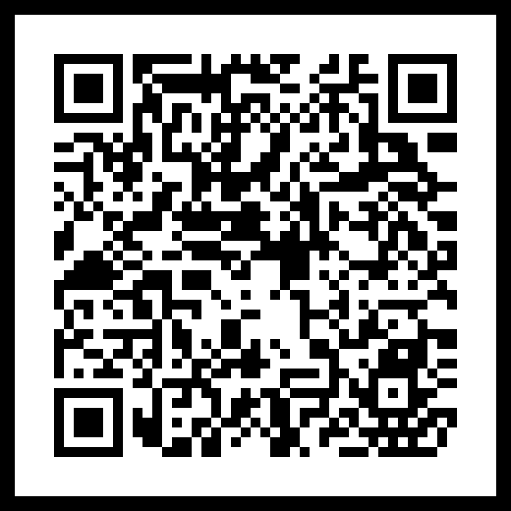
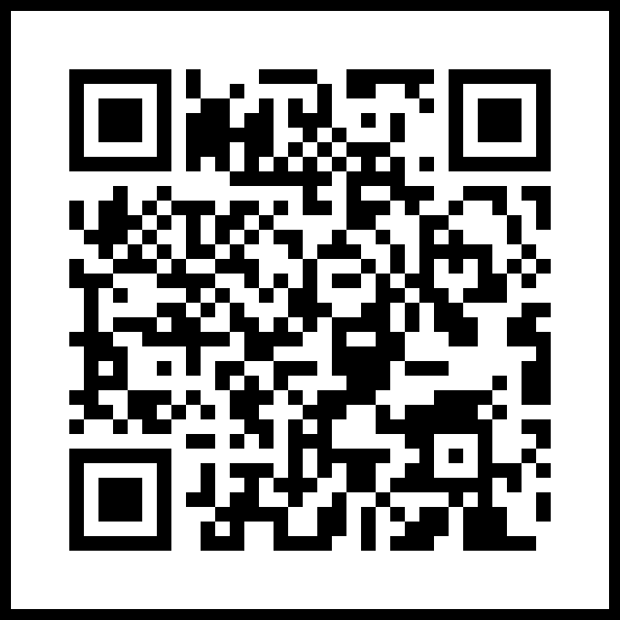
Дякую за увагу
DIGITAL TWIN | DECISION SUPPORT
Viacheslav MATSIUK
vimatsiuk@gmail.com
+38 067 970 81 09
PROJECT EXAMPLE
LINKEDIN
ORCID
ONE STATION → ONE PILOT → MEASURABLE RESULT → SCALE

